Slide 1

BMO-Projekt
Ameisenalgorithmen und das Rucksackproblem

Slide 2
Inhaltsverzeichnis
Algorithmus – Ortsabhängiger Ant-Cycle
Problem-Generator
Ergebnisse Hard-Problem
Nutzwertvergleich
Pheromonspur
Item-Auswahl
Haupteffekt und Wechselwirkung
Ergebnisse Easy-Problem
Fazit
Parameter-Leitfaden für die Praxis

Slide 3
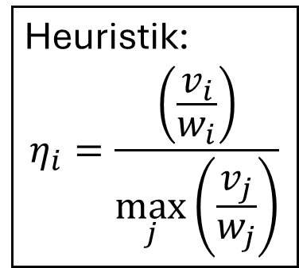
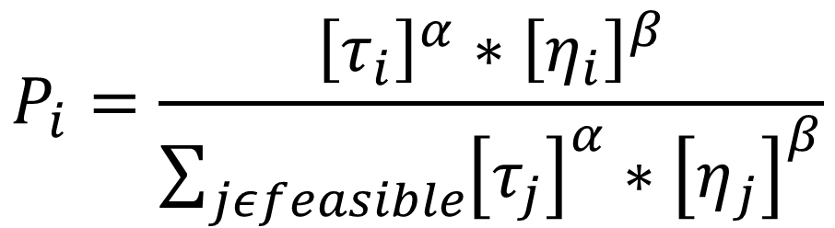
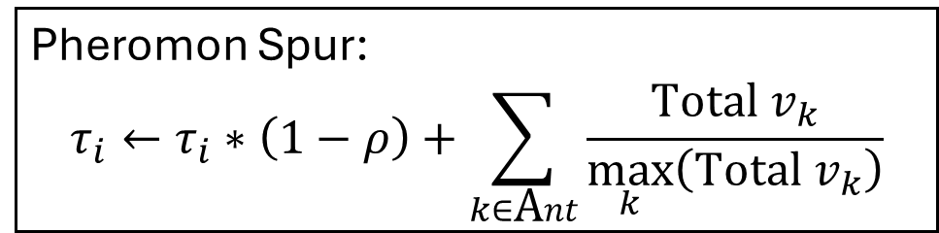
Ortsabhängiger Ant-Cycle Algorithmus
Pheromon Spur:
$$τ_{i}←τ_{i}∗\left(1−ρ\right)+\sum_{k∈\text{A}nt}{\frac{{\text{Total} v}_{k}}{\max_{k}\left({\text{Total} v}_{k}\right)}}$$
Sensitivität gegenüber den Pheromonen
Heuristik:
$$η_{i}=\frac{\left(\frac{v_{i}}{w_{i}}\right)}{\max_{j}\left(\frac{v_{j}}{w_{j}}\right)}$$
$$P_{i}=\frac{{\left[τ_{i}\right]}^{α}∗{\left[η_{i}\right]}^{β}}{\sum_{jεfeasible}{{\left[τ_{j}\right]}^{α}∗{\left[η_{j}\right]}^{β}}}$$
Sensitivität gegenüber
der Heuristik
Alle möglichen Items (Kandidatenmenge):
Nicht im Rucksack
Nicht zu groß

Slide 4
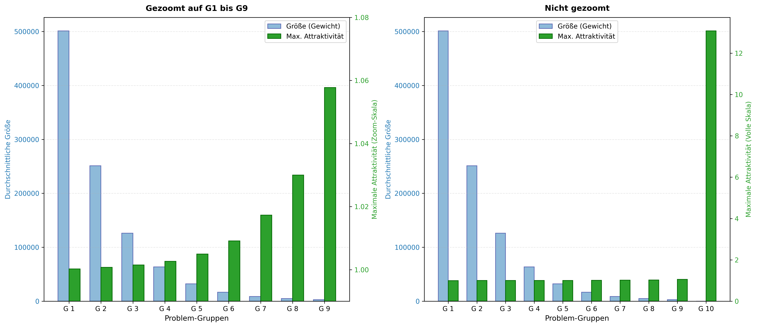
Problem-Generator
Exponentielle Problemstruktur
Verführung durch hohe Effizienz (Kleinstgegenstände)
Extrem hoher Selektionsdruck (winzige Effizienzunterschiede)

Slide 5
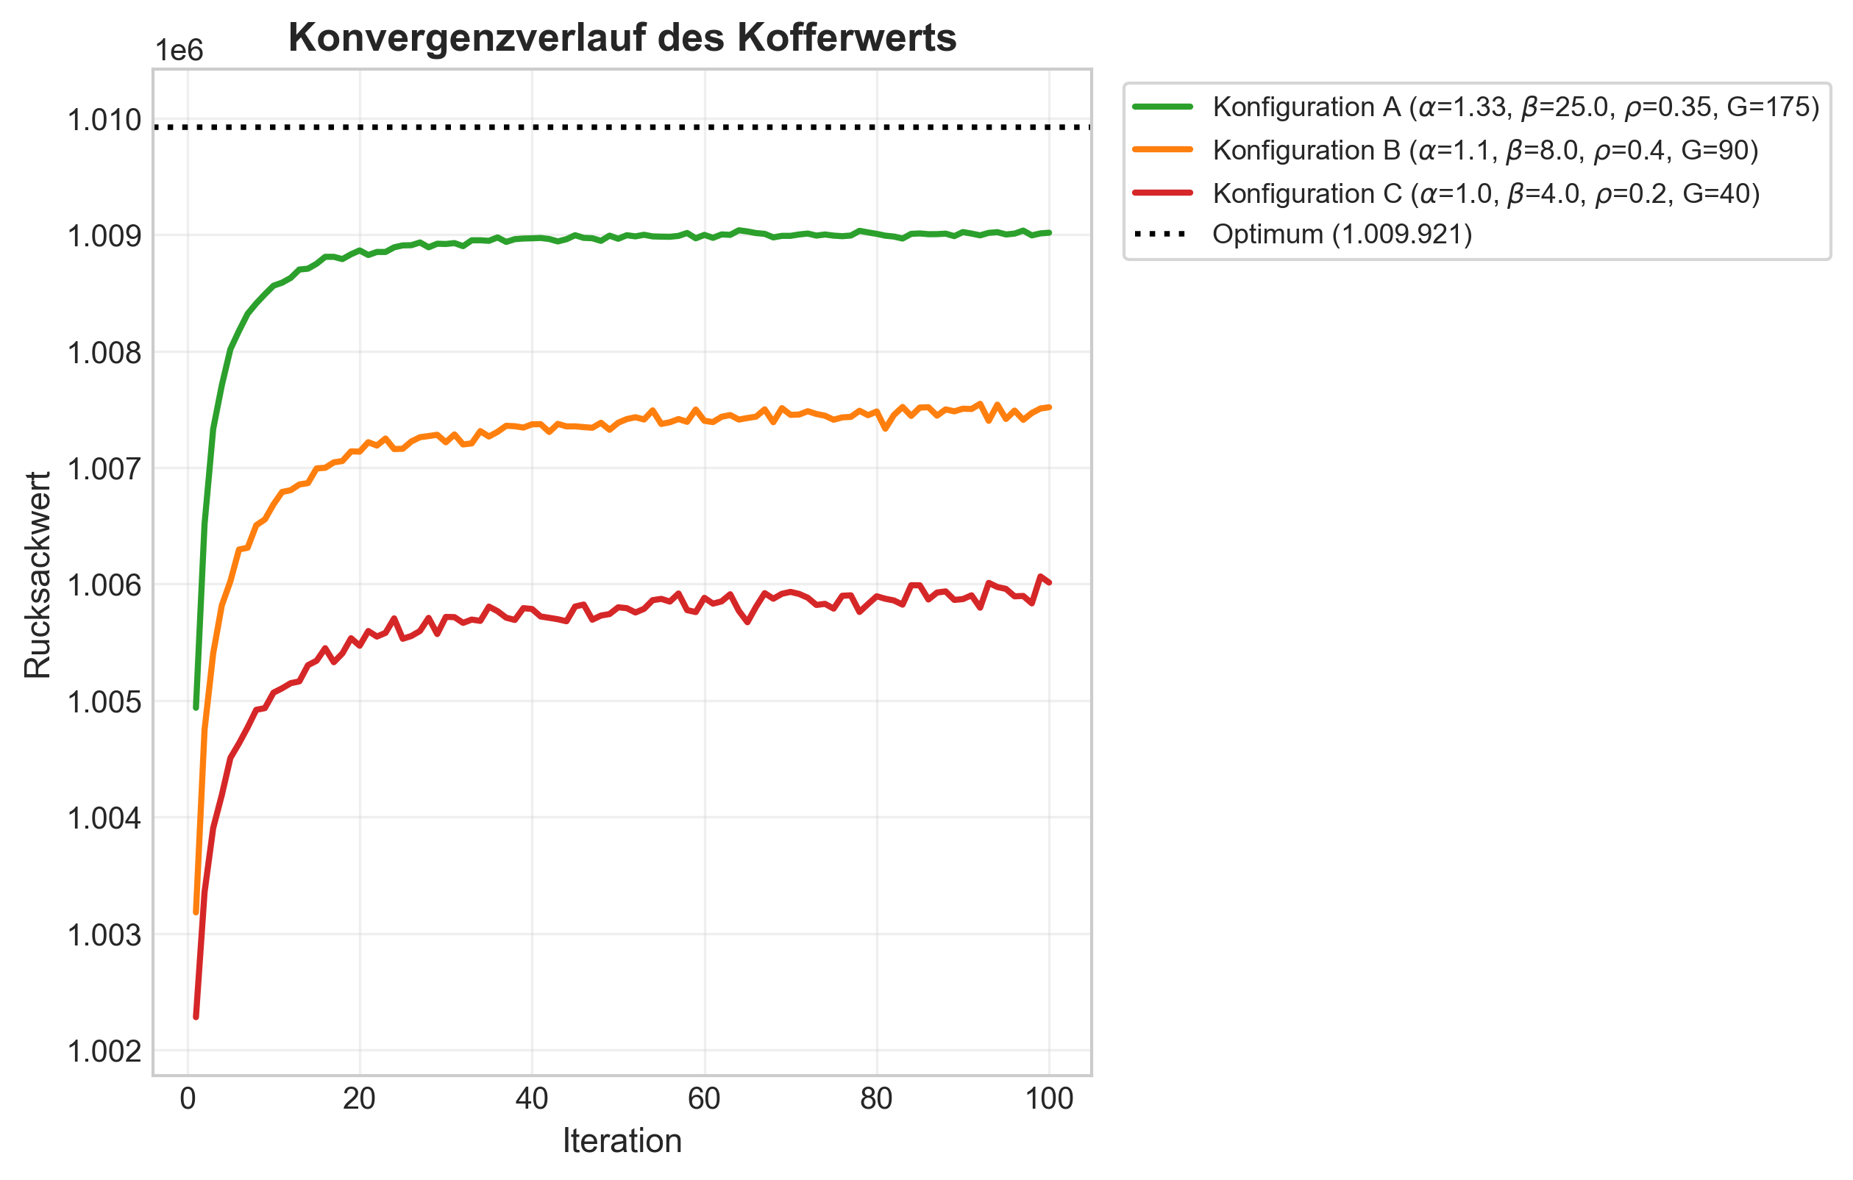
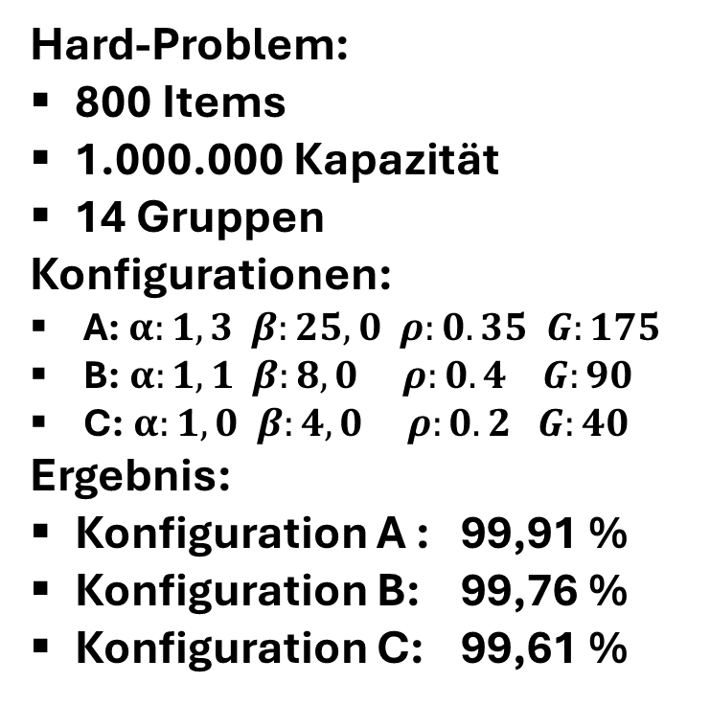
Nutzwertvergleich Hard-Problem
Hard-Problem:
800 Items
1.000.000 Kapazität
14 Gruppen
Konfigurationen:
A: $α:1,3 β:25,0 ρ:0.35 G:175$
B:$α:1,1 β:8,0 ρ:0.4 G:90$
C:$α:1,0 β:4,0 ρ:0.2 G:40$
Ergebnis:
Konfiguration A : 99,91 %
Konfiguration B: 99,76 %
Konfiguration C: 99,61 %

Slide 6
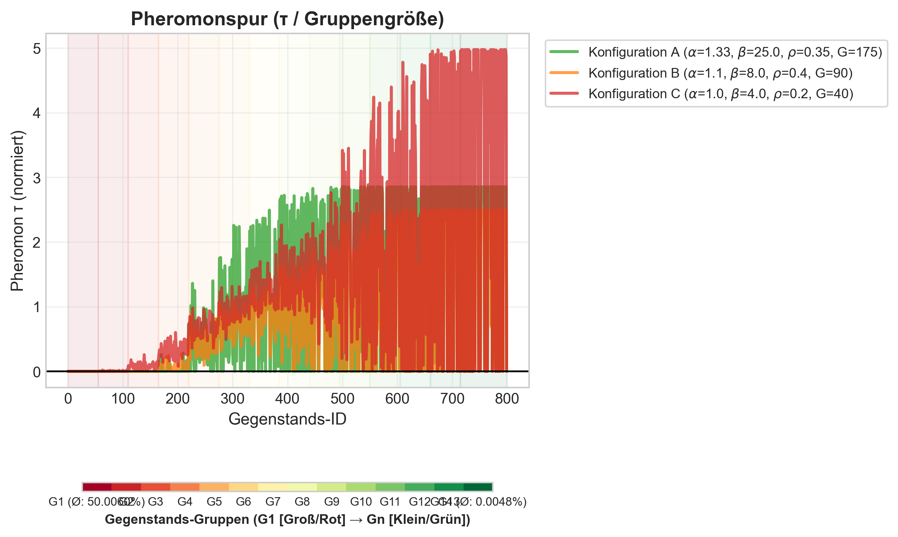
Pheromonspur Hard-Problem
Konfiguration A:
Fokussiert auf die Kleinstgegenstände
Hohes Stagnationsrisiko
Konfiguration C:
Mehr Exploration
Robustestes Suchverhalten

Slide 7
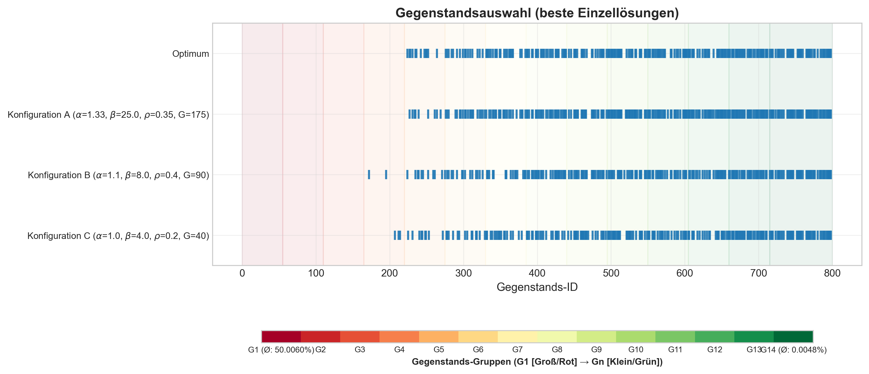
Item-Auswahl Hard-Problem

Slide 8
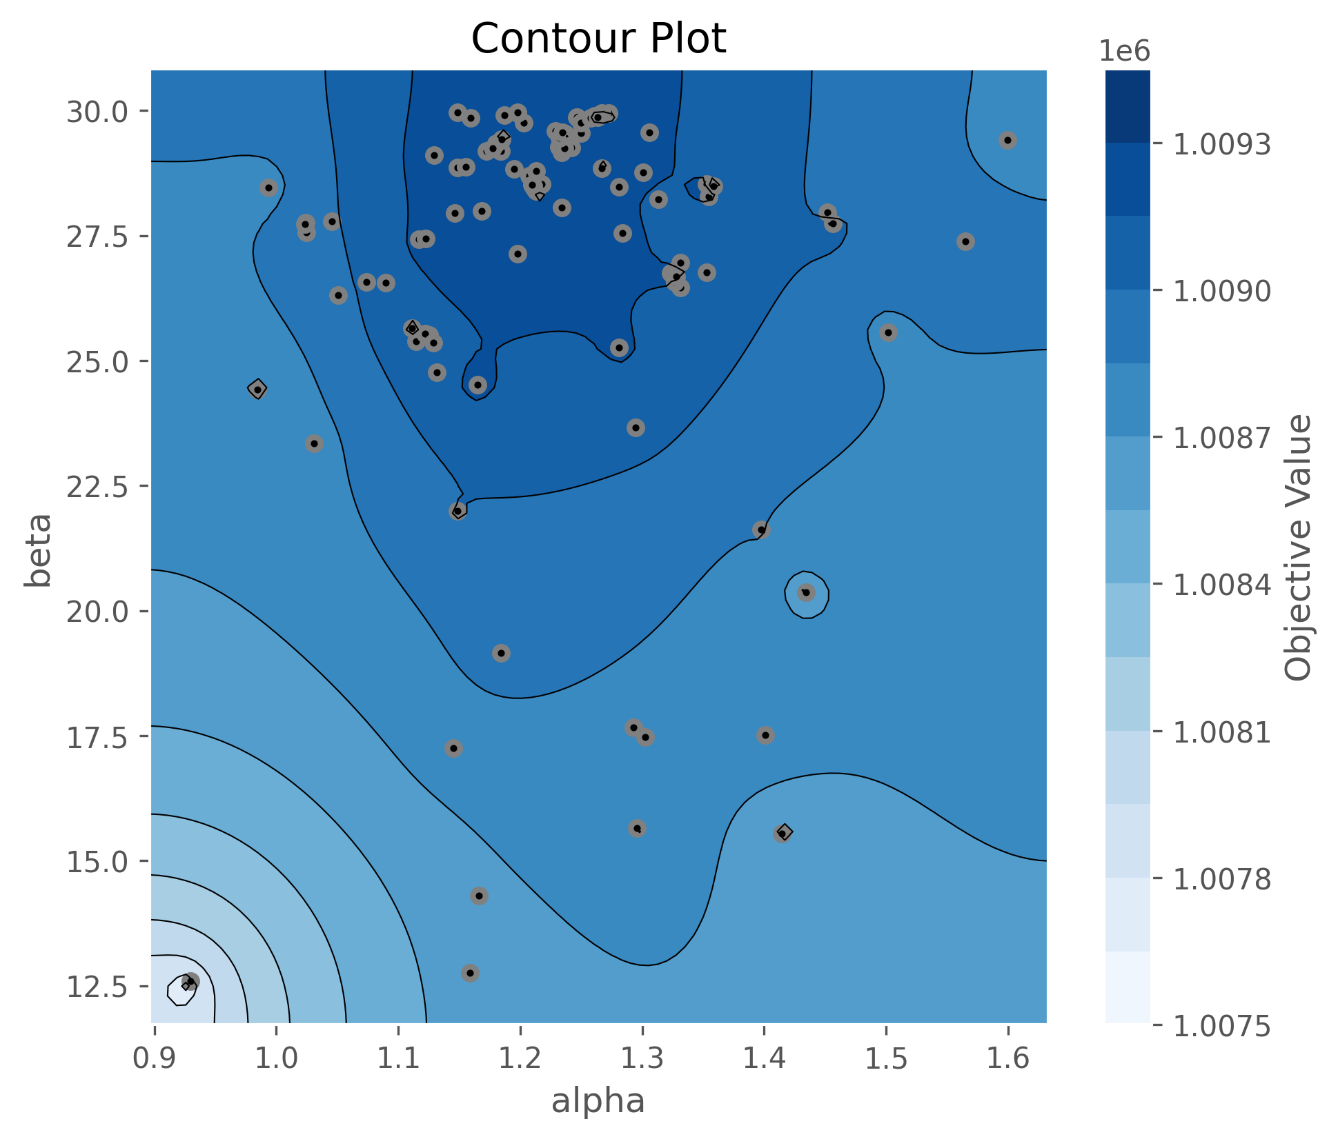
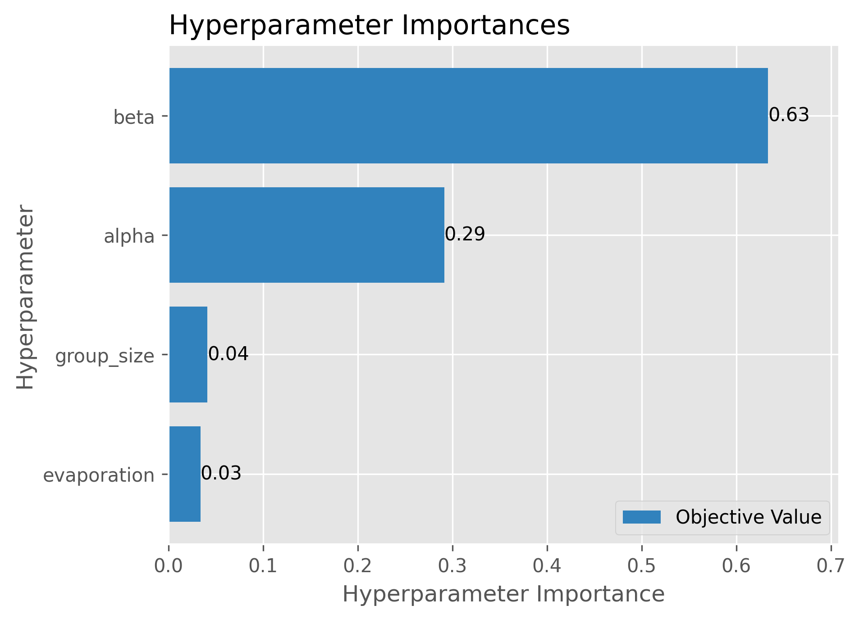
Haupteffekt und Wechselwirkung

Slide 9
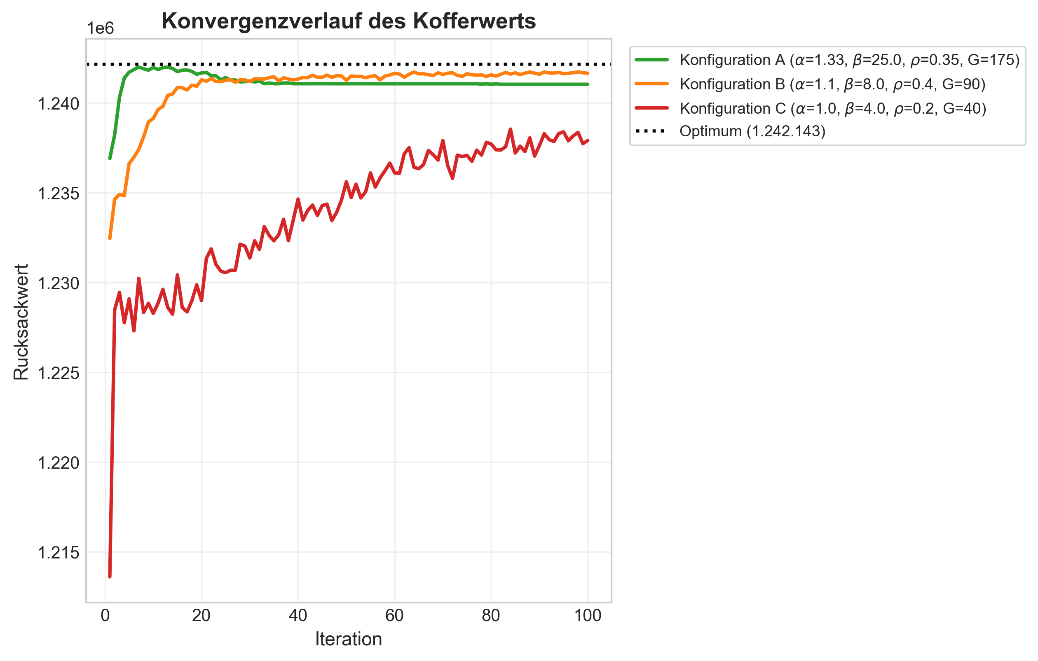
Nutzwertvergleich Easy-Problem
Easy-Problem:
400 Items
1.000.000 Kapazität
4 Gruppen
Ergebnis:
Konfiguration A: 99,91 %
Konfiguration B: 99,96 %
Konfiguration C: 99,66 %

Slide 10

Fazit
Haupterkenntnis
Einfluss eines großen $β$
Differenz zwischen bestem und schlechtestem Ergebnis beträgt 0,3 % beim Hard-Problem
Beim Easy-Problem: Stagnation der Konfiguration A
Konfiguration C zeigt allgemein das robusteste Suchverhalten
Ermöglicht Selektion zwischen Gegenständen mit minimalen Unterschieden (z. B. 1 und 0,999)
Verlust der Selektionsfähigkeit bei allgemein schlechteren Gegenständen (z. B. 0,1 und 0,0999)
Fokussierung auf Gegenstände mit hoher Attraktivität

Slide 11
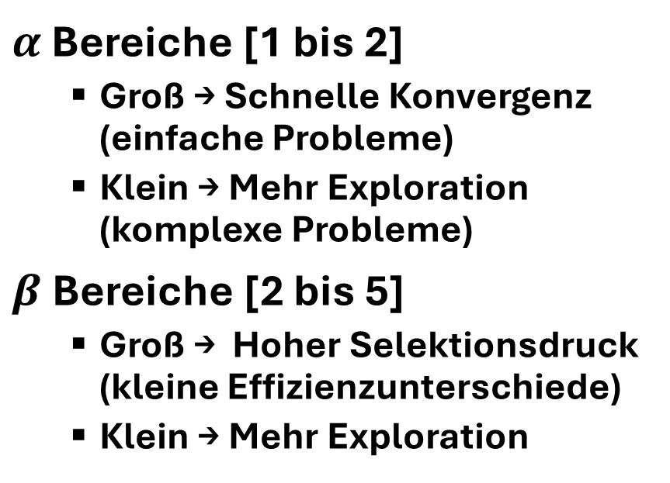

Parameter-Leitfaden für die Praxis
Wahl von $α$ und $β$
Wahl von Gruppengröße und Verdunstungsrate
$α$ Bereiche [1 bis 2]
Groß → Schnelle Konvergenz (einfache Probleme)
Klein → Mehr Exploration (komplexe Probleme)
$β$ Bereiche [2 bis 5]
Groß → Hoher Selektionsdruck (kleine Effizienzunterschiede)
Klein → Mehr Exploration
Gruppengröße
Große Gruppen bringen mehr Varianz pro Iteration, sind aber rechenintensiver
Verdunstungsrate
Hoch → Mehr Exploration
Niedrig → Schnellere Konvergenz

Slide 12
Danke für eure Aufmerksamkeit

